Slide 1





Bài 10: Ôn tập chủ đề trường học
Notes:
Bài giảng thiết kế bởi: Hương Thảo - tranthao121004@gmail.com

Slide 2














Tiết 1

Slide 3




Khởi động

Slide 4



Slide 5

Hoạt động thực hành

Slide 6
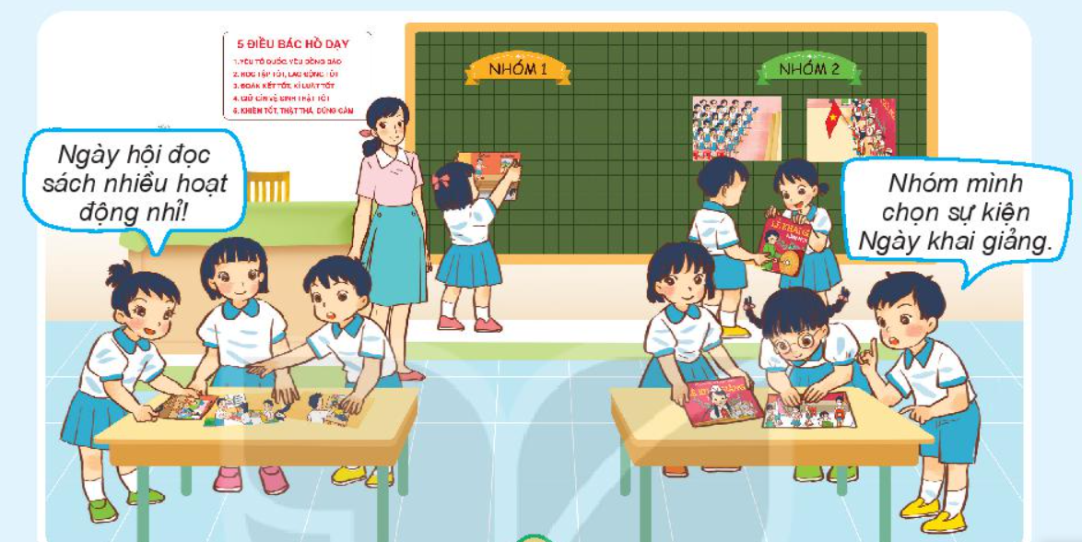
Triển lãm tranh, ảnh về một số sự kiện ở trường.
Nhóm em chọn sự kiện nào? Vì sao?
Giới thiệu nội dung các bức tranh, ảnh mà nhóm em lựa chọn
Notes:
Bài giảng thiết kế bởi: Hương Thảo - tranthao121004@gmail.com

Slide 7

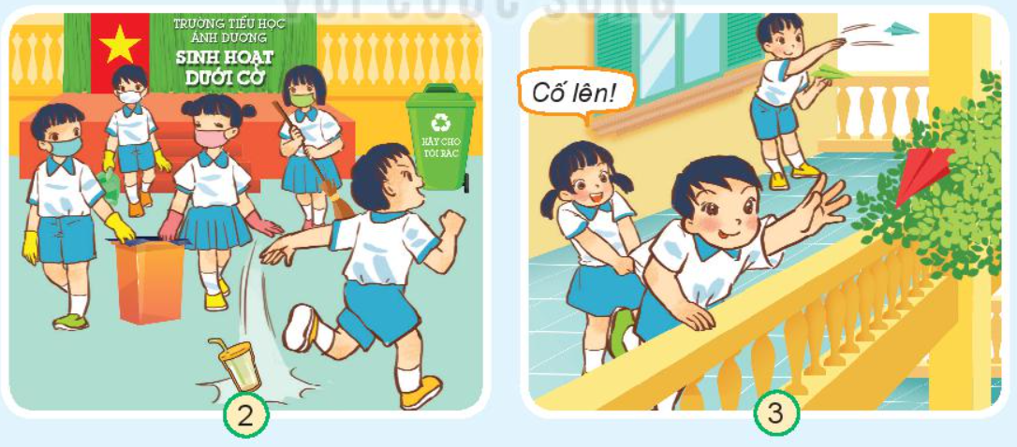
Em sẽ nói và làm gì trong tình huống sau?
Notes:
Bài giảng thiết kế bởi: Hương Thảo - tranthao121004@gmail.com

Slide 8

Em sẽ gọi bạn quay lại và nhặt rác vứt đúng nơi quy định.
Em nói cho bạn biết làm như vậy là gây mất vệ sinh trường học và nếu bạn chơi đứng với ra ngoài như vậy rất nguy hiểm

